Slide 1
OpenSearch—可定制式开放云搜索平台
一淘及搜索事业部 国泊(郭瑞杰)

Slide 2
大纲
集团中小搜索应用面临的问题
解决方案和技术创新
产品展望及后续计划

Slide 3
个人介绍
Isearch3.2
Isearch4.5
ha2
ha3
准实时搜索
OpenSearch探索
OpenSearch起步
开启HA3准实时搜索时代(Swift + HA3 0.6)
应用：CNZZ通用站内搜索（替换soso站内）
OpenSearch在一淘提升为BU战略项目
团队融合
专注集团内部
2008年7月毕业于中科院计算所，工学博士，研究方向实时搜索
新的启程：组建团队，重新实现索引引擎(indexlib)
2008.8
2009.3
2009.10
2010.12
2012. 2
2012. 4
2013. 2
性能优化
新的启程：重新实现查询引擎
1. 反思：优化存储、online解耦飞天
2. 应用：全网搜索
1. 提出产品想法
2. 团队组建&探路：外包式定制→开放定制
3. 技术决策：与全网搜索服务必须分离

Slide 4
集团中小搜索应用面临的问题
高门槛
了解搜索系统（开发）
高成本
一个应用一套系统
开发成本、机器成本、运维成本
慢迭代
系统开发->相关性调试->测试->上线
产品需求变化到生产慢 ：字段结构、相关性
熟悉相关性（算法）
分布式搜索集群运维（PE）

Slide 5
统一搜索服务的挑战
集团数以千计的搜索应用
需求千差万别：
数据结构异构
数据来源不同
排序需求各异
集团内的搜索服务
终搜、vSearch、iSearch版OpenSearch（online）
尼米兹 (offline)
仍然存在的挑战：
需求太多变了，需要足够灵活的定制机制 (数据源、数据离线处理、索引结构)
相关性太复杂，需要足够强大的相关性自助定制（排序、QP等）
易用性：尽可能让用户自助，减少人工运维成本

Slide 6
OpenSearch：自助式开放云搜索
创建app
上线
推数据
定制相关性
目标：降低成本、加速产品迭代
上线只需三步，可能产品经理就能搞定（降低门槛）
一套系统统一运维，优化资源配置（降低成本）
数据结构定制、动态修改 (产品5分钟迭代)
相关性定制、线上实时调试（解放算法同学生产力）

Slide 7
技术难点
Schema-Free
相关性定制
离线数据定制
资源管理
需求：数据结构异构
支持任意字段
丰富的索引属性
多租户
任意修改字段名和属性
需求：排序需求各异
如何排序不可预知
足够灵活
稳定性和性能可控
需求：数据来源不同和处理方式不同
数据库、云梯、XML、JSON等
多表join、拼音转换、HTML去标签、自定义业务逻辑
需求：控制和节省成本
根据Quota限流
根据应用数据特性，优化性能

Slide 8
Schema-Free业界解决方案
虚拟机
每个用户启动一个虚拟机搭建一套引擎
Dynamic Mapping
根据用户字段值猜测类型，并自动建立映射关系
案例：ElasticSearch
优点：所有功能提供REST API，用户使用简单，无需事前创建Schema
缺点：1. 不是针对多租户设计；2. 支持增加删除字段，动态修改字段支持不够好
缺点：1. 效率降低，针对用户的资源优化较难，计算成本高; 2. 动态修改字段需要重新创建索引
优点：依赖云计算基础架构，简单
案例：IndexTank、Amazon CloudSearch(猜测,无公开架构文档)

Slide 9
自描述映射(Self-Described Mapping)
Index/Mapping
建立用户字段到系统字段映射
通过一个额外attribute(meta)记录每篇文档字段的映射关系
Index:
* Mapping
* Self-Described
Attribute/Encode
通过两个attribute(meta/data)对每篇文档的attribute类型和值编码
Self-Described
Mapping
Attribute:
* Encode
* Self-described
Summary/Encode
通过两个attribute(meta/data)对每篇文档的summary字段和值编码
Summary:
* Encode
* Self-Described
索引结构随便修改，即刻生效！
改变产品经理修改字段需要数周才能上线的历史！

Slide 10
Index自描述映射
ops_index_meta
索引映射关系
系统字段
用户字段
doc1
docN
ops_field_index_string
STRING
field1:string
ops_field_index_text_0
descriptor1
descriptor2
descriptor3
…
field2:text
ops_field_index_text_1
TEXT(32)
field3:text
…
hash
type
id
analyzerid
field4:pack
ops_field_index_text31
4121
1
0
0
field5:pack
ops_package_field_0_0
ops_package_field_0_1
PACK(4)
…
ops_package_field_3_7

Slide 11
Attribute自描述映射
单值数值
doc1
docN
version
descriptor1
descriptor2
descriptor3
…
ops_attr_meta
offset
type
isMulti
hash
value
value
value
value
value
value
…
value
ops_attr
多值数值
doc1
docN
version
descriptor1
descriptor2
descriptor3
…
offset
type
isMulti
hash
offset
count
offset
count
…
offset
count
value
value
value
value
…
value

Slide 12
Summary自描述映射
doc1
docN
version
descriptor1
descriptor2
descriptor3
…
ops_summary_meta
ops_summary
fieldlen
fieldname
hash
id
valueHeader
len
id
len
id
…
len
id
value
value
value
…
value

Slide 13
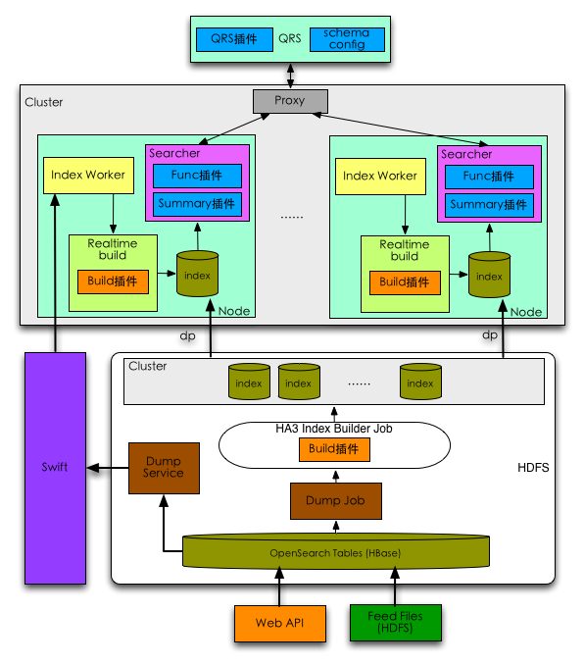
自描述映射的实现
Search
Build
Build插件
Index/Attribute/Summary编码和映射
QRS插件
倒排索引名映射
virtual attribute声明
Function插件
attribute解码
Summary插件
Summary解码，提取字段值
性能
索引增大7%
Build QPS下降20-30%
Search QPS下降4-6%

Slide 14
相关性定制
插件式算分框架
配置式算分框架
脚本式算分框架
编写引擎算分插件
配置+较简单的算法插件
战马框架、Hobbit框架、Flib
编写算分脚本，无需染指后台系统
迭代较慢
迭代较快
迭代快
周期：编写插件→搭建系统→相关性调试→正式上线
对象：工程能力很好的算法同学
适用：相关性较简单的应用
周期：编写插件→搭建系统→相关性调试→正式上线
对象：工程能力较好的算法同学
适用：复杂相关性应用，追求极致性能，性能非常依赖框架的优化，例如：主搜、全网
周期：编写脚本→线上调试→切换生效
对象：算法同学、产品经理
适用：简单或复杂相关性应用，追求快速迭代
相关性开发过程的颠覆性改变
让算法同学专注算法，解放生产力！
较简单相关性, 产品经理搞定！

Slide 15
相关性定制--业界解决方案
Function Score Query
boost factor + script(基本数学运算)
内置function：random/decay function等
案例：ElasticSearch
适用：较简单相关性需求

Slide 16
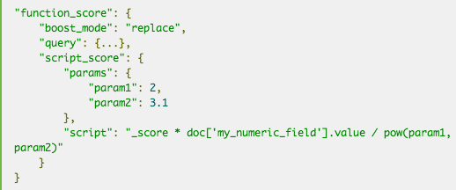
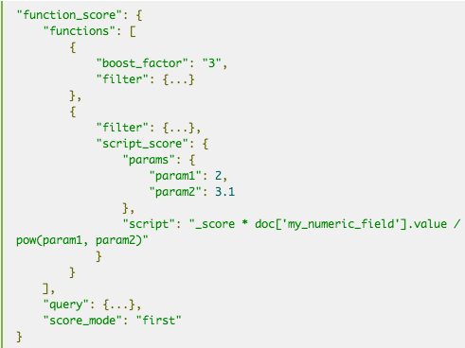
Function Score Query
Custom Score Query
Custom Filter Query

Slide 17
相关性定制--业界解决方案
Rank Expression
数学运算符/位操作符
数学函数
其他函数：time()/text_relevance()
案例：Amazon CloudSearch/IndexTank
适用：较简单相关性需求
例子：

Slide 18
相关性定制方案
1. 编写脚本
2. 配置改写链
3. 查询
4. 改写
7.在线调试
UI
排序脚本配置
查询改写配置
相关性调试
REST API
QP
SearchAPI
ConfigAPI
ISearch5
QRS
5.映射&解析
Formula Plugin
cluster1
cluster2
Proxy
Proxy
Searcher
…
Searcher
…
6.算分
Scorer Plugin
Scorer Plugin

Slide 19
Rank Script
两轮排序：粗排（简单) + 精排（复杂）
粗排：
配置字段静态权重(BM25)
Attribute运算组合
精排：
常量及常量集合（int/float/string)
单值/多值attribute
数学运算符/位运算符
内置函数：max/min/ln/log2/sina/cos/sqr等
常用函数: now/timeliness/random/distance等
表达式：if/in/foreach等
Feature: text_relevance/tag_match
可行性调研：一搜视频搜索、一淘家装、专辑搜索、玩客、一淘酒店搜索等 (战马框架)
还算不上语言，只是刚刚起步
例子：
粗排：0.6*bm25(0.8*title + 0.2*body) + 0.2*attributeA + 0.2*attributeB
精排：text_relevance(title)*3 + text_relevance(body)*0.9 + if(text_relevance(title) > 0.1, timeliness(create_timestamp)*1.5, timeliness(create_timestamp)*0.6) + atan(hit_num + focus_count + grade + comment_count)*0.05

Slide 20
离线数据接入、处理和存储
云梯、Mysql
Adapter
HTTP Push
HDFS数据源
Import
多表关联Join
数据处理
HBase
Join
Dump
内置和自定义数据处理插件
子模块示意图
引擎

Slide 21
Adapter--适配数据
云梯
Mysql
DRC服务
Adapter
全量adapter
DBSync
HDFS
Feed queue
Import

Slide 22
Importer—导入数据
全量adapter
用户直接推
DBSync
前端HTTP
HDFS
Feed queue
Import
全量job
增量job
Import service
HBase

Slide 23
Dump—输出数据至引擎
HBase
Event coprocessor
Rowkey queue
Dump
增量dump service
全量dump job
Flush job
Doc queue
HDFS
HDFS
Swift
全量build
增量build
引擎

Slide 24
资源管理
资源分配
应用特性：
资源控制
精确控制每个应用的资源使用量
资源：文档总数、文档更新次数、索引重建次数、QPS
应用资源分配和迁移
小数据量高QPS (全内存，少列多行)
小数据量低QPS (ssd + 内存cache，多列一行)
大数据量大QPS
大数据量低QPS (ssd + 内存cache，多列一行)
根据应用的Quota(数据量及QPS)自动分配到不同特性cluster
根据应用的实际量迁移到不到特性cluster

Slide 25
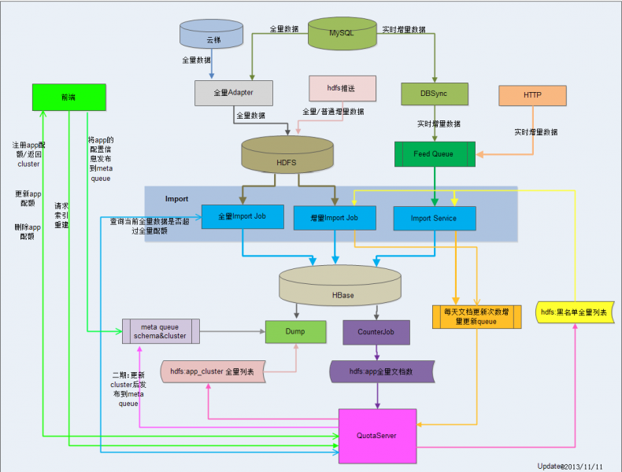
资源管理
4. App Cluster迁移
1. 资源收集
2. 限流
3. App Cluster分配

Slide 26
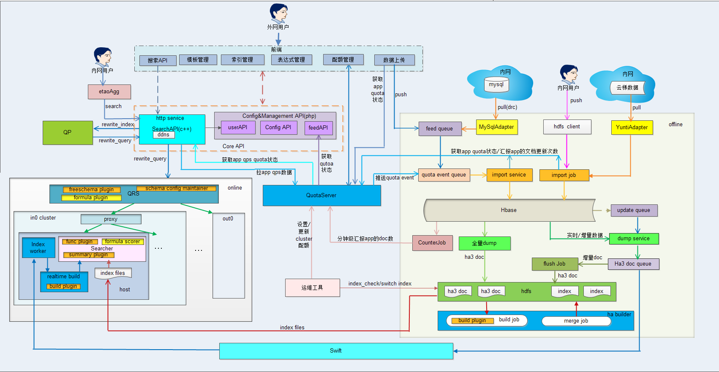
团队忙碌的那些事(整体架构)
1. App管理UI
4. 数据接入
2. API层
6. Quota和资源管理
3. 在线查询服务
5. 离线数据处理和存储

Slide 27












产品价值
集团内部客户案例
集团内部（搜索服务平台）：
加速搜索应用产品的迭代速度
降低搜索应用的成本 (人、机器)
集团外部（开放云搜索产品）
降低成本，提高搜索体验
数据价值
hidden web
数据精准/结构化
实时 (电商/无线)
盈利
广告分成（中小网站搜索流量变现）
服务收费（大客户）
集团外部客户案例

Slide 28
相关产品
Amazon Cloud Search
2012.4上线，云计算模式，收费
IndexTank家族（Searchify/HoundSleuth/IndexTanktoGO/Bimaple/IndexDen)
Linkedin收购，并开源
ElasticSearch/Solr
基于Lucene，开源，单租户
国内暂无同类产品

Slide 29
下一步计划
相关性
RankScript更丰富的语法和feature（能实现战马框架的绝大部分功能）
开放QP定制，更丰富处理链
相关性在线调试和对比
离线数据处理
支持内置插件和自定义插件
数据Trace机制
更完善的数据资源统计和展现
资源管理：
完善配额管理、
优化运维部署，实现app动态迁移(隔离和提高利用率)
性能优化：进一步降低成本
产品推广：
集团内部：加强宣传 、 加强与业务部门的合作
集团外部：渠道 合作、 大客户样板间、CNZZ产品整合、开源建站系统插件等

Slide 30
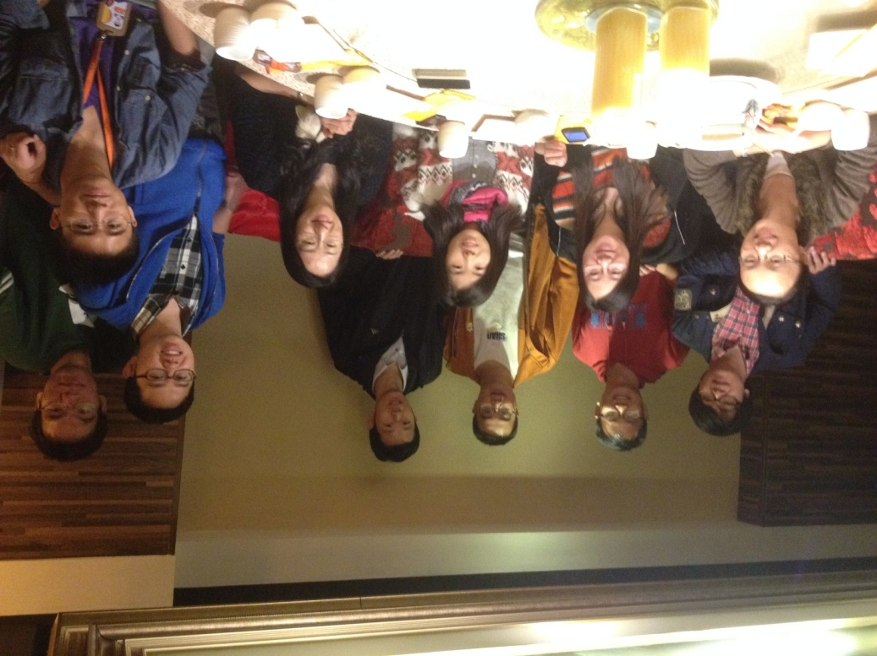
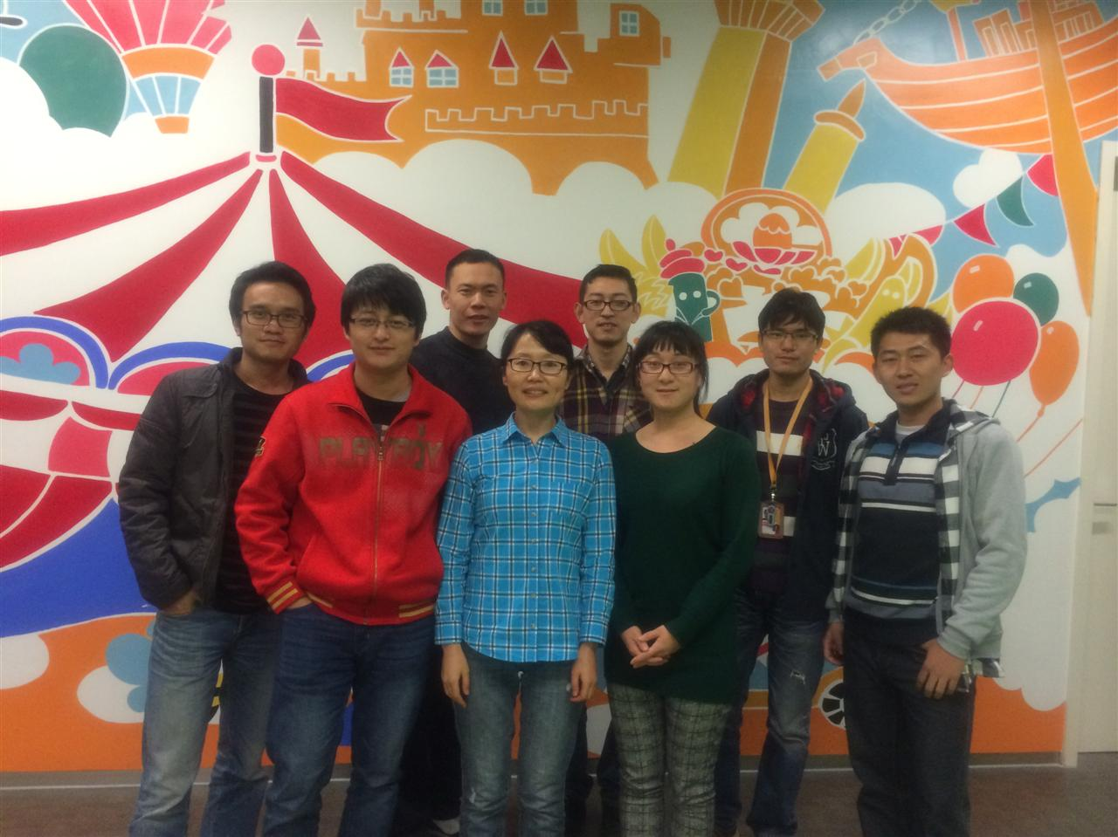
OpenSearch杭州分舵
OpenSearch北京分舵
女生最多的技术团队

Slide 31
域名：
http://opensearch.aliyun.com(内网)
http://css.aliyun.com（外网）
即将启用新域名:
http://aliopensearch.etao.com (内网)
http://opensearch.etao.com (外网)
http://usopensearch.etao.com(美国)

